Slide 1
第3回 教科探究プログラム 1年生対象【英語】
11月15日
ファシリテーター：佐藤 孝（杵築）
古屋 智昭（佐伯鶴城）
R7 11.15（土）大分県教育センター

Slide 2
【Warm-up】
Self-introduction
＊name
＊school
My example:
① a new pair of glasses
② I want to run fast
③ a good memory
＊3 things that
you want
Notes:
佐藤→古屋 will you introduce yourself? Then, I’ll introduce myself. My name is … I want three things. They are ….
Now, talk with your partner about three things that you want. In a big voice, and smile.

Slide 3
【You learned…】
＊1st program➡
＊2nd program➡
Obama’s speech
How to make an age-friendly society
＊Today＊
about your nearer future
Notes:
This is the third lesson for you. In the 1st program, you learned….
In the 2nd you learned…
Today you are going to learn…

Slide 4
Time Table
Warm-up | 【 7 min.】
Activity ① | 【15 min.】
Activity ② | 【13 min.】
Activity ③（Discussion） | 【10 min.】
Break | 【10 min.】
Activity ④（Debate） | 【50 min.】
Reflection | 【 5 min.】
Notes:
★★★
Warm up 8分
Activity① 15分
Activity② 13分
Preparation 8分
Break 10分
Preparation③20分
Activity③ 15分
Activity④ 15分
Reflection ５分

Slide 5

<Q1>
【Check the important words】
maternity leave
A. 母親の産休・育休
Notes:
佐藤→By the way, I want to give you a small quiz. Does anybody know what maternity leave means? Please talk in pair.
～生徒に考えさせた後～ Yes. Maternity leave is holidays that mothers can take when having a baby.

Slide 6
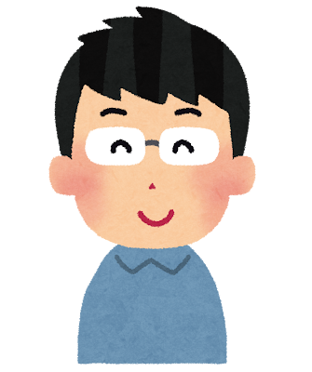
<Q2>
【Before getting into the lesson】
paternity leave
A. 父親の育休
Notes:
How about this one? Do you know what paternity leave means?
～生徒に考えさせた後～ Yes. Paternity leave is holidays that fathers can take when having a baby.

Slide 7
We can also use…
・parental leave
・childcare leave
育休 （性別を問わない呼び方）
Notes:
We can also use ‘parental leave’ or ‘childcare leave’ for 「育休」.
These words do not mention gender.

Slide 8
【Quiz】
【Before getting into the lesson】
Q1. maternity leave
母親の産休・育休
Q2. paternity leave
父親の育休
・parental leave
育休
（性別を問わない呼び方）
・childcare leave
Notes:
Let them repeat after me.

Slide 9
A talk between a married couple
Activity① [watch a video]
Notes:
Please watch the video and guess what they are talking about. It seems that they have a big problem. I’ll show you the outline of the video.
一回目を流す。そのあとで、「OK. Let’s talk in pair in English. What is the story about? ペアで話させる。
二回目を流す。そのあとで、「OK. Let’s share what the story is about. Talk in English.” 途中で、”If you cannot express in English, you may use Japanese.”

Slide 10
【Their problem】
Ayano’s father is sick and he needs an
( operation ). So Ayano’s parents can’t take care of their granddaughter ( Mari ).
A: Ayano is busy because…..
B: Josef is busy because…..
Notes:
【動画の準備をしておく】

Slide 11
What kind of problem do they have?
Josef / Ayano
Please talk in pair in English .
Now you speak in English.
Notes:
・①補足: 会話をさせた後で、数名を指名して、聞いてみる。
【教師のセリフ】
So what kind of problems do they have? OK, you.
→生徒が英語でなかなか答えられない場合。
→教師”So, what do you want to say in Japanese?”といって言いよどむ場合は、日本語で補足させることもOKとする。基本英語で頑張らせる。

Slide 12
Let’s grasp the outline of the video
Josef
Ayano
- a school teacher
-very skilled at her company
-homeroom teacher for
3rd grade students
-she has a big project now.
-important time for students
-her parents usually take
care of their baby.
-childcare is important for
him but he has too much
work at school to take care
of his own baby
-Ayano usually does much
more housework than her
husband
Notes:
・2回目を見せた後、このスライドで内容を確認していく。

Slide 13
What kind of problem do they have?
Josef / Ayano
Please talk in pair in English .
Now you can speak in Japanese.
Notes:
・日本語で再度、内容を確認させる。

Slide 14
Which should take parental leave,
Josef or Ayano?
Please discuss in English.
Notes:
最初は英語で話させる。様子を見て、少し時間が経ったら日本語OKの指示を出す。

Slide 15

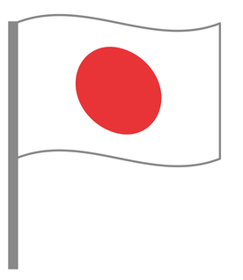
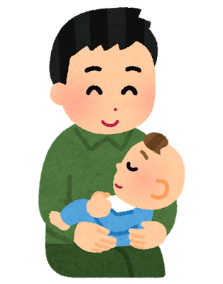
【Question】
These days, Japanese government
encourages more fathers to take
paternity leave.
Notes:
・I have a question to you. These days, Japanese government encourages more father to take paternity leave? But why?
Please talk in pairs for 30 seconds.

Slide 16
【Question】
「父親の育児休業取得率が上がれば、
社会にどのようなメリットがあるか」
ペアで協力して意見を伝えることができる
（話すこと【発表】）
Notes:
【動画の準備をしておく】

Slide 17
Time Table
Warm-up | 【 7 min.】
Activity ① | 【15 min.】
Activity ② | 【13 min.】
Activity ③（Discussion） | 【10 min.】
Break | 【10 min.】
Activity ④（Debate） | 【50 min.】
Reflection | 【 5 min.】
Notes:
★★★
Warm up 8分
Activity① 15分
Activity② 13分
Preparation 8分
Break 10分
Preparation③20分
Activity③ 15分
Activity④ 15分
Reflection ５分

Slide 18
Get information about childcare leave.
Activity② [Data]
Notes:
データ①と②の説明を簡単な英語でする

Slide 19
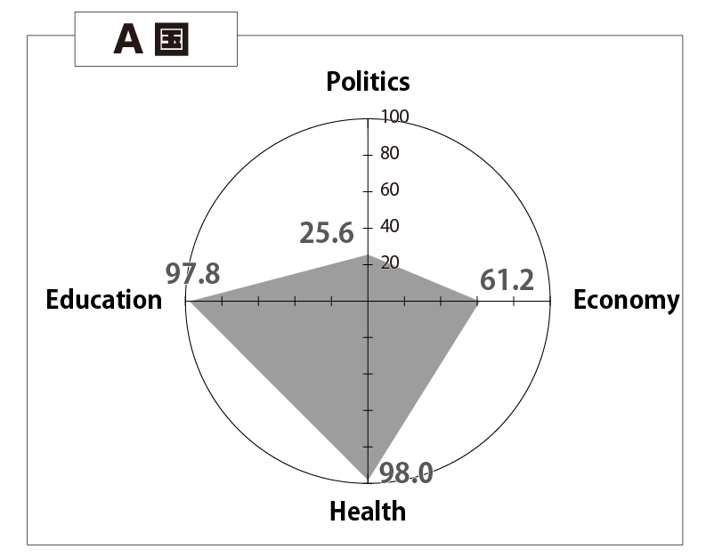
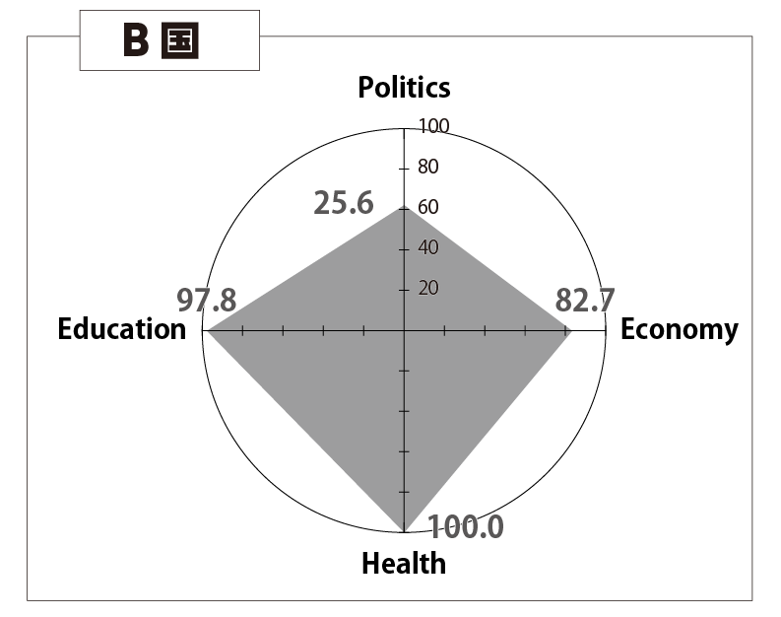
［ Data 1］
Gender Gap Index.
big gap
no gap
*The closer the number is to 100, the smaller the gap.
Q: What kind of situation does this data show?
Talk in English in pair.
Notes:
・Also, this is Sweden. If you compare the two, what kind of situation does this data show?
Try to talk in simple English in pair. →生徒に話させる。
教師が→ “Yes, compared with Sweden, Japan has very big gap in Politics, maybe few women in politics.”

Slide 20
［Data 2］
The length of childcare leave fathers took (%)
 | A国 |  | B国
 | Age: 30s | Age: 40s | Age: 30s | Age: 40s
None | 73.8 | 76.9 | 11.5 | 7.0
Less than 2 weeks | 23.0 | 21.4 | 6.7 | 5.5
More than 2 weeks – less than 1 month | 0 | 1.2 | 10.2 | 8.9
More than 1 month – less than 3 months | 2.1 | 0 | 10.1 | 15.7
More than 3 months － less than 6 months | 0 | 0 | 21.3 | 28.1
More than 6 months | 1.1 | 0.5 | 40.2 | 34.8
Notes:
From this data, we can see that more than 35% of men took more than 6 months of childcare leave in Sweden. On the other hand, in Japan, about 76% of fathers didn’t take the leave at all.

Slide 21
Let’s get
More Information!
You can find three more data on Worksheet ①.
Take a close look at Data 3 – Data 5.
You’ll share what you have found from them.

Slide 22
Childbirth and childcare systems
［Data 3］
 |  | Country A | Country B
① | Maximum paid leave (per child) ※paid leave= holidays with salary | ・Until the child becomes 1 year old. ・Fathers : 28 days (max.) ― within 8 weeks after birth ― can divide them into 2. | ・About 480 days ※ 90 days ➡only for father ※the other 90 days ➡ only for mother ※other 300 days ➡either father or mother can take it
② | Monthly wage during childcare leave | From 1- 6 months➡67% From 7 months➡50% | Until 13 months➡77.6%
100% = the original salary
Notes:
・日本のシステムは、結構充実している。
・wage = salary (money you get through working) wageの意味の説明は必要。
・次のスライドにある「key word」を使って、英語でデータを相手に説明させる。（data 3 はプリントで配布しておく）

Slide 23
【Data 3】
Key words
in Country A / in Country B
fathers
longer leave
larger salary
Notes:
【動画の準備をしておく】

Slide 24
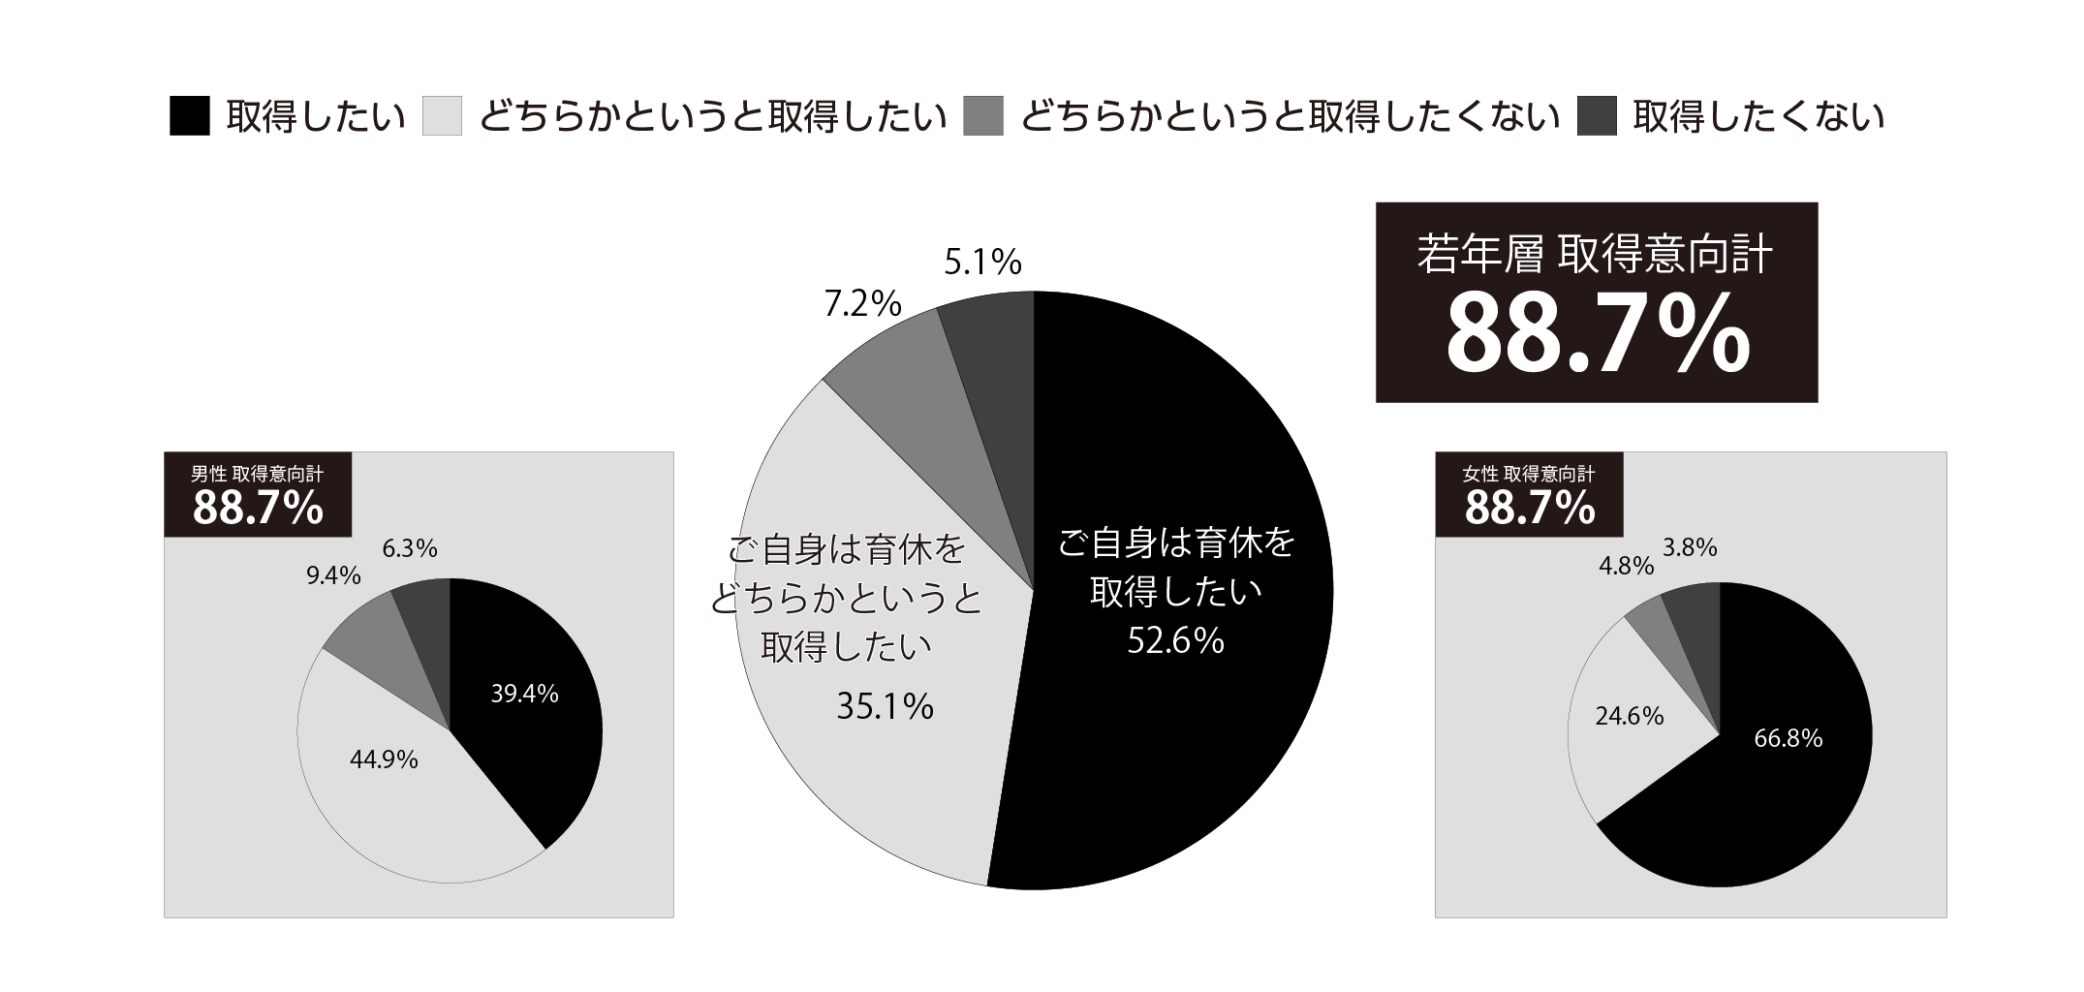
■Answer : 87.7% of young people think they want. Men➡84.3% Women➡ 91.4%
［Data 4］
Survey for young people in Japan
■: Do you want to take childcare leave?
出典：厚生労働省 男性の育児休業取得促進事業「若年層における育児休業等取得に関する意識調査（速報値）」
（https://www.mhlw.go.jp/content/001282074.pdf）、P7「育休の取得意向_ご自身」
Notes:
データ③の場合と同じ手順

Slide 25
【Data 4】
Key words
in CountyA
both men and women
Notes:
【動画の準備をしておく】

Slide 26
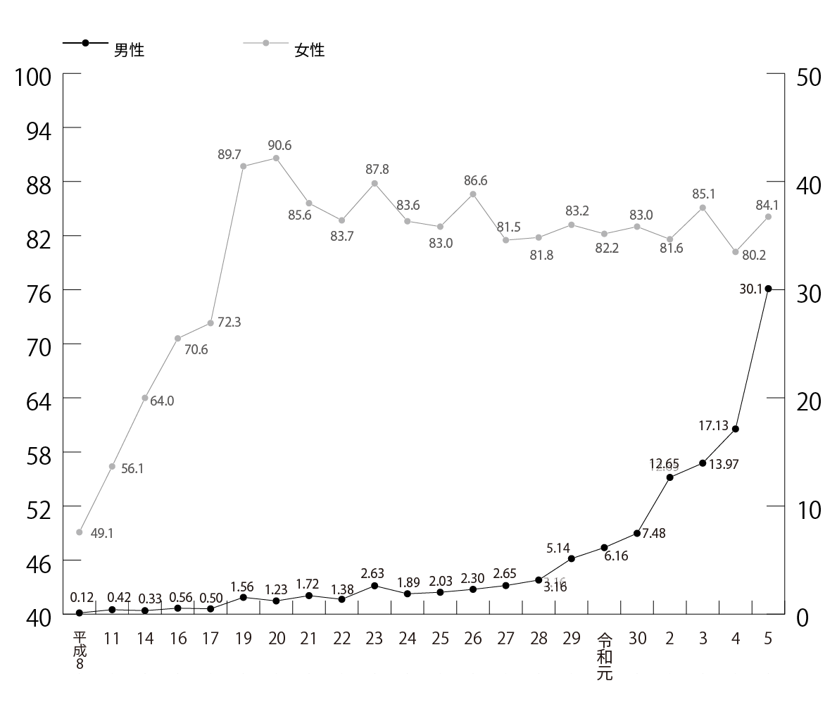
【Women】 about 80%
［Data 5］
The transition of childcare leave acquisition rate
※推移
※取得
【Government’s goal for men】
in 2025➡ 50%
by 2030➡ 85%
【Men】 still low, but a sharp rise（30.1%） in Reiwa 5.
出典：厚生労働省 令和５年度雇用均等基本調査
（https://www.mhlw.go.jp/toukei/list/dl/71-r05/07.pdf）、
P19「 図２ 育児休業取得率の推移」
Notes:
・前と同じ手順

Slide 27
【Data 5】
Key words
percentage
high / low
but
Notes:
【動画の準備をしておく】

Slide 28
According to these data…
・In Sweden, men can take longer childcare
leave with pay than in Japan.
・Many young people (both men and women)
want to take childcare leave.
・The percentage of mothers’ taking paternity
leave is high, but ・・・
・Our government sets the goal “85% by 2030”.
Notes:
・このスライドを示しながら、データ③④⑤を簡単にまとめる

Slide 29
【Question for Activity ③】
If more men take childcare leave, what are good things for society?
(women, children, company…etc)

Slide 30
Time Table
Warm-up | 【 7 min.】
Activity ① | 【15 min.】
Activity ② | 【13 min.】
Activity ③（Discussion） | 【10 min.】
Break | 【10 min.】
Activity ④（Debate） | 【50 min.】
Reflection | 【 5 min.】
Notes:
★★★
Warm up 8分
Activity① 15分
Activity② 13分
Preparation 8分
Break 10分
Preparation③20分
Activity③ 15分
Activity④ 15分
Reflection ５分

Slide 31
Activity ③
Activity③ [Think & Share ideas]

Slide 32
【Question for Activity ③】
If more men take childcare leave, what are good things for society?
(women, children, company…etc)

Slide 33
【Question】What are good things for
society if more men take childcare
leave?（男性の育休取得率が上がれば、社会にとってどのようなメリットがあるか？ペアで伝えましょう！）
① Preparation（5 min.）
You need to make at least 2 ideas.
You can use the examples on you worksheet.
・Try to write your ideas in a sentence.
・ But ONLY key words are OK!
② Talk in pairs（5 min.）
Clear and big voice
Eye contact
Your ideas + Q&A
Notes:
・簡単に説明（日本語を混ぜる）
・少なくとも２つのアイディアを英語でまとめさせる。
・回答はメタ文字上に記入させる。

Slide 34
What to speak
Your idea + Reason / the result of that
e.g.)
If more men take parental leave,
① that is good for children because ～.
or ② that is good for children in two ways.
First, ～. Second, ～.
or ③ children can ～. Then（そうすれば）～
Notes:
・このフォーマット（パターン）を使用して書くように指示する。
・ペアで発表させて、可能であれば質疑応答をするように指示する。

Slide 35

Front White Board
A B
A B
A B
Student A, B
→Affirmative side
（肯定側）
C D
C D
C D
A B
A B
A B
C D
C D
C D
Student C, D
→Negative side
（否定側）
A B
A B
A B
C D
C D
C D

Slide 36
Time Table
Warm-up | 【 5 min.】
Activity ① | 【15 min.】
Activity ② | 【10 min.】
Activity ③（Discussion） | 【20 min.】
Break | 【10 min.】
Activity ④（Debate） | 【50 min.】
Reflection | 【 5 min.】
Notes:
★★★
Warm up 8分
Activity① 15分
Activity② 13分
Preparation 8分
Break 10分
Preparation③20分
Activity③ 15分
Activity④ 15分
Reflection ５分

Slide 37
In Sweden, the government make it mandatory for fathers to take at least 90 days of parental leave.

Slide 38
Why do you think Japan doesn’t have the same system as Sweden?

Slide 39
Front White Board
A B
A B
A B
Student A, B
→Affirmative side
（肯定側）
C D
C D
C D
A B
A B
A B
C D
C D
C D
Student C, D
→Negative side
（否定側）
A B
A B
A B
C D
C D
C D

Slide 40
Today’s motion (論題） is
“The Japanese government should make it mandatory for fathers to take 90 days of parental leave.”

Slide 41
Procedure
Preparation time (12 min. ) ＊5 min : reading the passage
↓ ＊7 min : preparing for the speech
Affirmative(肯定) Argument Speech (2 min.) A
↓
Negative (否定) Argument Speech (2 min.) C
↓
Preparation time (3 min.)
↓
Affirmative Refutation speech (1 min.) B ↓

Slide 42
Procedure
Negative Refutation speech (1 min.) D
↓
Preparation time (3 min.)
↓
Affirmative Reconstruction Speech (1 min.) B
↓
Negative Reconstruction Speech (1 min.) D

Slide 43
Get ideas from the passage!
Affirmative
・Problem in Japan’s families
（日本の家庭が抱える問題）
・Sharing Childcare Responsibilities
（育児責任の分担）
・Benefit for Children and Fathers
（子どもと父親の良い関係性）
・Support for Companies and society
（企業と社会に対するサポート）
Negative
・Different Family Situations
（異なる家庭事情）
・Problems for Small Companies
（小規模企業における問題）
・Not Every Father Wants Long Leave
（すべての父親が望んでいるわけではない）
・Encouragement, Not Obligation
（“義務”ではなく、“奨励”）

Slide 48
Procedure
Preparation time (12 min. ) ＊5 min : reading the passage
↓ ＊7 min : preparing for the speech
Affirmative(肯定) Argument Speech (2 min.) A
↓
Negative (否定) Argument Speech (2 min.) C
↓
Preparation time (3 min.)
↓
Affirmative Refutation speech (1 min.) B ↓

Slide 50
Procedure
Preparation time (12 min. ) ＊5 min : reading the passage
↓ ＊7 min : preparing for the speech
Affirmative(肯定) Argument Speech (2 min.) A
↓
Negative (否定) Argument Speech (2 min.) C
↓
Preparation time (2 min.)
↓
Affirmative Refutation speech (1 min.) B ↓

Slide 52
Let’s Enjoy Debating!
★ Important Four Rules ★
1 Speak English only
(except for preparation time)
2 Speak clearly and loudly
3 Have an eye contact (× talk to iPad)
4 Keep speaking for 1 or 2 min.
Notes:
・is possible, after 1st question, pelase ask them about their answers.
・Please ask the related question. For example, I think we should study English. ➡時間をみながら。時間がなければ省く。

Slide 53
Procedure
Preparation time (12 min. )
↓
Affirmative(肯定) Argument Speech (2 min.) A
↓
Negative (否定) Argument Speech (2 min.) C
↓
Preparation time (3 min.)
↓
Affirmative Refutation speech (1 min.) B ↓

Slide 55
Procedure
Preparation time (12 min. )
↓
Affirmative(肯定) Argument Speech (2 min.) A
↓
Negative (否定) Argument Speech (2 min.) C
↓
Preparation time (3 min.)
↓
Affirmative Refutation speech (1 min.) B ↓

Slide 57
Procedure
Preparation time (12 min. )
↓
Affirmative(肯定) Argument Speech (2 min.) A
↓
Negative (否定) Argument Speech (2 min.) C
↓
Preparation time (3 min.)
↓
Affirmative Refutation speech (1 min.) B ↓

Slide 59
Procedure
Preparation time (12 min. )
↓
Affirmative(肯定) Argument Speech (2 min.) A
↓
Negative (否定) Argument Speech (2 min.) C
↓
Preparation time (3 min.)
↓
Affirmative Refutation speech (1 min.) B ↓

Slide 61
Procedure
Negative Refutation speech (1 min.) D
↓
Preparation time (3 min.)
↓
Affirmative Reconstruction Speech (1 min.) B
↓
Negative Reconstruction Speech (1 min.) D

Slide 63
Procedure
Negative Refutation speech (1 min.) D
↓
Preparation time (3 min.)
↓
Affirmative Reconstruction Speech (1 min.) B
↓
Negative Reconstruction Speech (1 min.) D

Slide 65
Procedure
Negative Refutation speech (1 min.) D
↓
Preparation time (3 min.)
↓
Affirmative Reconstruction Speech (1 min.) B
↓
Negative Reconstruction Speech (1 min.) D

Slide 67
Procedure
Negative Refutation speech (1 min.) D
↓
Preparation time (3 min.)
↓
Affirmative Reconstruction Speech (1 min.) B
↓
Negative Reconstruction Speech (1 min.) D

Slide 69
コミュニケーションとは
一番初めに行った自己紹介もコミュニケーション
しかし・・・
これからの社会で求められているものは
より高度なコミュニケーションである

Slide 70
求められているコミュニケーションとは
・自分の考えを持ち、それを相手に明確に伝える
・相手の考えに耳を傾け、受け入れる
・自身の思考を深め、自身の考えを確かなものにする

Slide 71
確かな考えを持つために
・“知ること”が出発点
・知った上で何を思うのか、
自分と丁寧に向き合う
☚探究する上で欠かせない要素
・とにかく前向きに、とにかくやってみる

Slide 72
英語を学ぶ上で
正しい語彙・文法知識を持つことはもちろん大切
→表現したいことを表現できることほど楽しいことはない
しかし、入試（また今後の社会）においてそれだけでは対応できない
今の社会情勢や進化し続ける科学技術など、あらゆる分野の知識が自分の思考や発言を豊かにする

Slide 73
それは何も特別な機会にすることではありません
普段の授業でよくペア・グループワークをしますよね
そういった機会はかけがえのないチャンスです。
知り・考え・表現する身近な機会である授業を大切にしましょう！それができなければ、進路達成は簡単ではありません。
明後日の授業から、自分自身の姿勢を今よりもちょっとでも良い方向に変えましょう。変えようとする気持ちがあれば、人はいつでも変われます。お互い頑張りましょう！！

